Slide 1
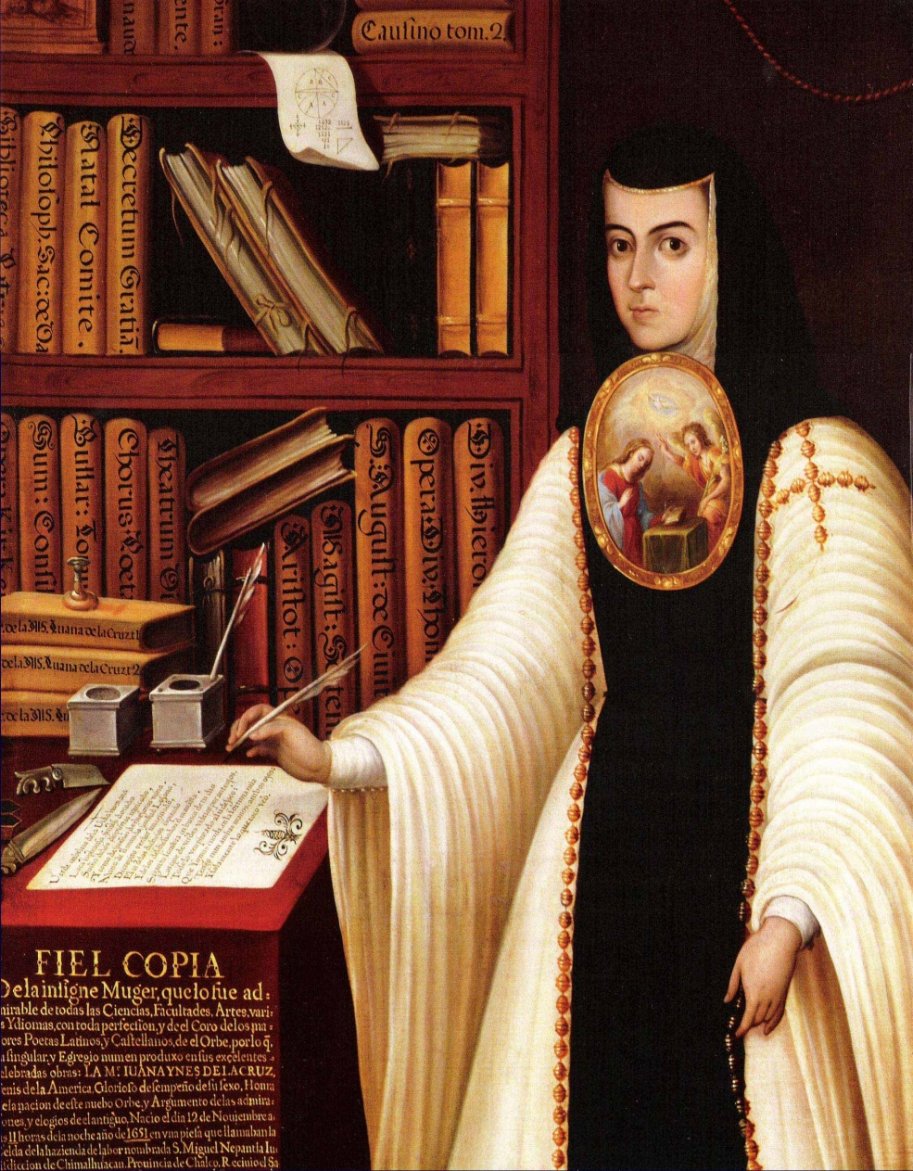
“Hombres necios que acusáis”
Sor Juana Inés de la Cruz
Solanch Ramírez
Español Literatura A.P
Sra. González

Slide 2
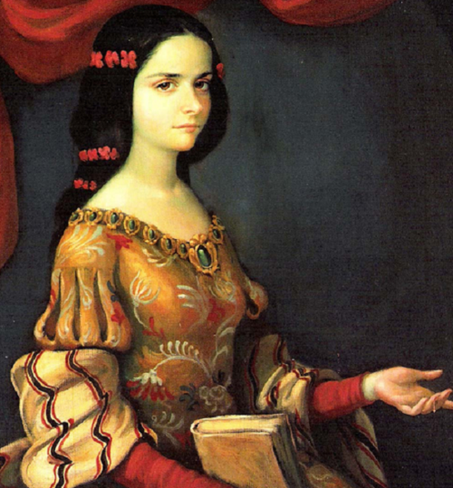
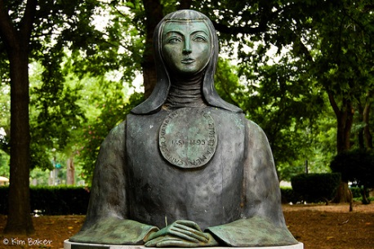
“Sor Juana Inés de la Cruz”
Su nombre biológico era: Juana Inés de Asbaje y Ramírez de Santillana.
Nació el 12 de noviembre de 1651 en México.
Fue humanista y una gran poetisa mexicana.
Se pasó 20 años escribiendo poesías, ensayos, novelas y comedias.
Primera feminista de América.
Fue una moja que dedicó toda su vida a cuidar a monjas enfermas y a los estudios.
Muere el 17 de abril del 1695 por causa de una epidemia, en su ciudad natal.

Slide 3

Otros datos sobre la poetisa
Sor Juana Inés de la Cruz por primera vez en la historia de nuestra literatura habla en nombre propio.
Esta defiende a su sexo y acusa a los hombres por los vicios que ellos achacan a las mujeres.

Slide 4
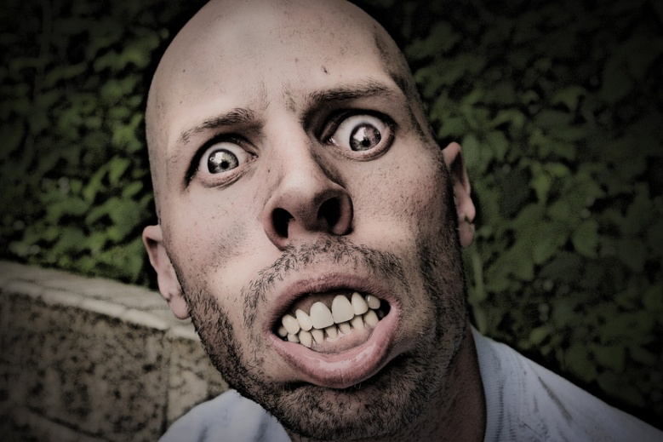

POEMA:
Hombres
necios
que
acusáis

Slide 5
“Hombres necios que acusáis”
Hombres necios que acusáis
a la mujer sin razón,
sin ver que sois la ocasión
de lo mismo que culpáis:
si con ansia sin igual
solicitáis su desdén,
¿por qué queréis que obren bien
si la incitáis al mal?
Cambatís su resistencia
y luego, con gravedad,
decís que fue liviandad
lo que hizo la diligencia.
Parecer quiere el denuedo
de vuestro parecer loco
el niño que pone el coco
y luego le tiene miedo.
Queréis, con presunción necia,
hallar a la que buscáis,
para pretendida, Thais,
y en la posesión, Lucrecia.
¿Qué humor puede ser más raro
que el que, falto de consejo,
él mismo empaña el espejo,
y siente que no esté claro?
Con el favor y desdén
tenéis condición igual,
quejándoos, si os tratan mal,
burlándoos, si os quieren bien.
Siempre tan necios andáis
que, con desigual nivel,
a una culpáis por cruel
y a otra por fácil culpáis.
¿Pues como ha de estar templada
la que vuestro amor pretende,
si la que es ingrata, ofende,
y la que es fácil, enfada?
Mas, entre el enfado y pena
que vuestro gusto refiere,
bien haya la que no os quiere
y quejaos en hora buena.
Dan vuestras amantes penas
a sus libertades alas,
y después de hacerlas malas
las queréis hallar muy buenas.
¿Cuál mayor culpa ha tenido
en una pasión errada:
la que cae de rogada,
o el que ruega de caído?
¿O cuál es más de culpar,
aunque cualquiera mal haga:
la que peca por la paga,
o el que paga por pecar?
Pues ¿para qué os espantáis
de la culpa que tenéis?
Queredlas cual las hacéis
o hacedlas cual las buscáis.
Dejad de solicitar,
y después, con más razón,
acusaréis la afición
de la que os fuere a rogar.
Bien con muchas armas fundo
que lidia vuestra arrogancia,
pues en promesa e instancia
juntáis diablo, carne y mundo.

Slide 6

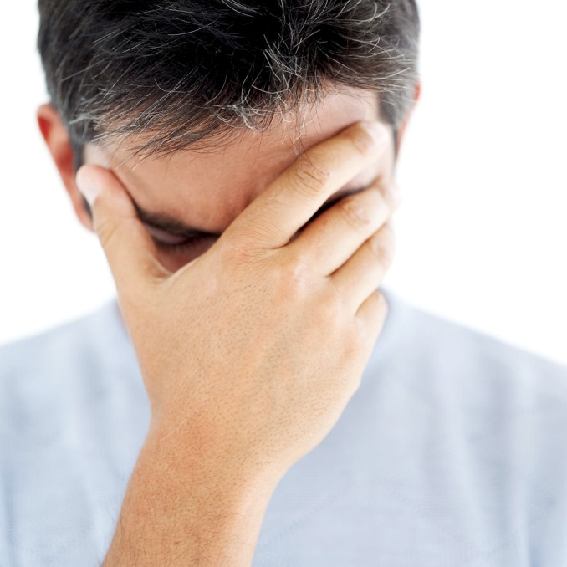
Análisis
del
poema

Slide 7
Resumen del poema
El poema cuenta como la voz poética responde al ataque de la sociedad mexicana de esa época. Se queja de la falta de comprensión de los hombres hacia las mujeres. Hace un reclamo hacia los hombres en como ellos quieren que sean o cuando aceden a sus pasiones y las critican cuando ellos, los hombres son, en parte, los propios culpables, o en algunos casos, hacen que ellas sean de esa forma. Las tratan mal cuando ellas los tratan bien y las tratan bien cuando ellas las tratan mal.

Slide 8
Datos sobre el poema
Ambiente: Siglo XVII.
Movimiento/Época: Barroco.
Fecha: 1663
Hablante: Hablante lirico, Voz poética
Audiencia: Hombres necios.
La voz poética asume el puesto de juez.
El poema es una: ‘‘Serie de REDONDILLAS’’
Redondilla: Una estrofa de cuatro versos octosílabos, con rima asonante o consonante, aunque en este soneto, la rima es ‘‘ASONANTE’’.

Slide 9
“El Barroco”
Movimiento cultural que responde a la decadencia política, económica y social que se apodero de España en el siglo XVII.
La cultura barroca mezcla y retuercen elementos renacentistas.
Es llamado ‘‘El pesimismo de la época’’
Es una época de crisis en la que, sin embargo, en la cual el arte, especialmente la literatura, vive un momento de esplendor.

Slide 10
Tema
Defiende a la mujer del siglo XVII y critica el machismo.
Diferencias entre los roles sociales de los hombres y las mujeres.
EL FEMINISMO
EL MACHISMO
CRÍTICA A LA SOCIEDAD
DESIGUALDAD
INJUSTICIA

Slide 11
Tono
SATÍRICO
ACUSATORIO

Slide 12
Estructura
1^{ra} Parte (1^{ra} estrofa): Nos presenta a quien se le habla en el poema: ‘‘A los hombres necios que acusan a las mujer de defectos que ellos son los causantes de ellos.’’
2^{nda} Parte (2^{nda} estrofa - 12^{na} estrofa): Nos especifica que el hombre hace que la mujer pierda su honra y después no las quiere para nada y las critica. Esta presenta una situación injusta de parte de los hombres hacia las mujeres. También nos indica que ambos sexos tienen la culpa, uno por incitar y la otra por aceptar.
3^{ra} Parte (13^{ra} estrofa – 15^{ta} estrofa): El poema concluye dándole un consejo a los hombres diciéndoles que no se quejen sin razón si al final, ellos son unos de los culpables. Al final, nos explica que ‘‘carne, diablo y mundo’’ siempre han formado parte del hombre.

Slide 13
Recursos Literarios o “Poéticos”
Referencia histórica: ‘‘para pretendida, Thais,
y en la posesión, Lucrecia.’’
Metáfora: ‘‘él mismo empaña el espejo
y siente que no esté claro?’’
Antítesis: ‘‘Con el favor y el desdén
tenéis condición igual,’’
Paralelismo: ‘‘Con el favor y el desdén
tenéis condición igual,’’
Paralelismo: ‘‘si no os admite, es ingrata,
y si os admite, es liviana.’’
Paralelismo: ‘‘¿si la que es ingrata ofende,
y la que es fácil enfada?’’

Slide 14
Antítesis: ‘‘y después de hacerlas malas
las queréis hallar muy buenas.’’
Retruécano: ‘‘la que cae de rogada,
o el que ruega de caído?’’
Retruécano: ‘‘la que peca por la paga
o el que paga por pecar?’’
Paralelismo: ‘‘Queredlas cual las hacéis
o hacedlas cual las buscáis.’’
Simbolismo: ‘‘“juntáis diablo, carne, mundo’’
Hipérbaton: Prácticamente en todo el poema ya que la autora altera un poco el orden cronológico de las palabras y/o frases.
(Cont.) Recursos Literarios o “Poéticos”

Slide 15

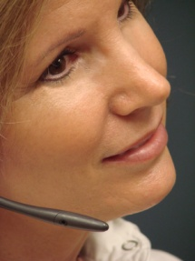
Referencia: “Thais y Lucrecia”
Thais y Lucrecia: son dos prototipos de la antigüedad.
Thais era una famosa cortesana de Atenas. Mujer de vida
licenciosa. Fue muy famosa por su belleza, conocida por posar desnuda para Fidias y Apeles.
Lucrecia: es un personaje perteneciente a la historia de la antigua Roma. Tenía fama de mujer hacendosa, honesta y hermosa. Fue violada por Secto Tarquino al cual le permitió su estancia cuando su esposo estaba ausente y este señor aprovechó una noche para entrar en su habitación y la violó, haciéndole pensar a ella que era su marido. Cuando Lucrecia se da cuenta a la mañana siguiente, llamo a su padre y su esposo y se clavó un puñal en el pecho, diciendo estas palabras: ‘‘¡Ninguna mujer quedará autorizada con el ejemplo de Lucrecia para sobrevivir a su deshonor!’’

Slide 16
Simbolismo
‘‘juntáis diablo, carne y mundo.’’
Diablo: Falta de espiritualidad. Pecado
Carne: Es lo físico de todos. Deseo sexual
Mundo: Es lo material que se encuentra en la tierra.
Todos son representación de los pecados

Slide 17
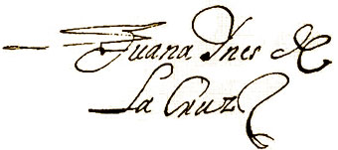
El fin ☺

